Slide 1


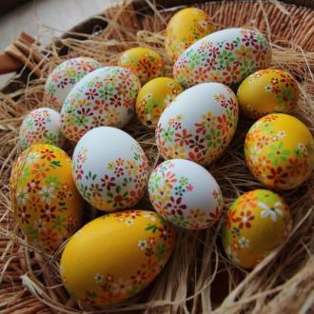
ŠPECIÁLNA MATERSÁ ŠKOLA BYTČA
TO VAJÍČKO MAĽOVANÉ
V Škôlke si my Nachystáme

Slide 2
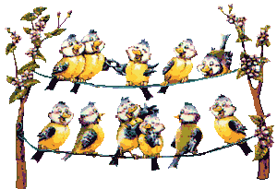
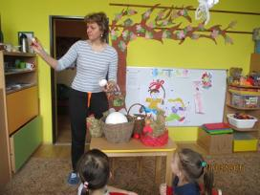
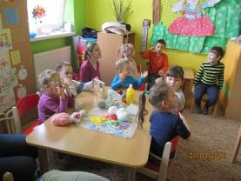
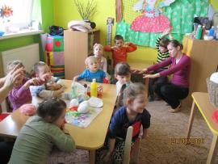
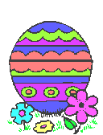
Čo to vtáci šťebotali, že k nám prídu sviatky jari?
Poďme deti, neleňme a vajíčka si pripravme.
Žlté a či zelené, hlavne nech sú veselé.
Ale kde ich vezmeme?
Poprosíme sliepočku, zavoláme na ňu...

Slide 3
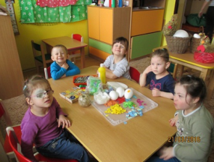



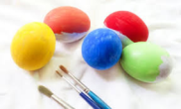
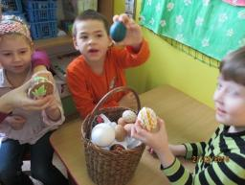

Dajže mi sliepočka ,
dajže mi vajíčko
a ja ho vyfarbím,
ako to slniečko .

Slide 4
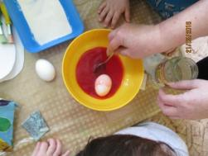
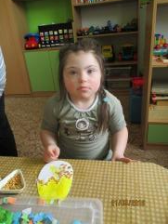
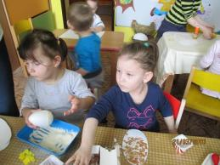
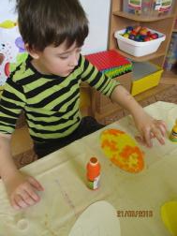
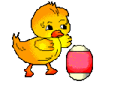
Sliepočka už vajcia dala a takto nám povedala,
milé deti posadajte, rukávky si vyhŕňajte,
Berte do rúk farbičky,
rozcvičte si ručičky.

Slide 5
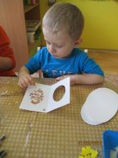
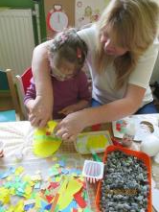
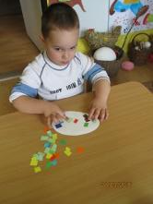
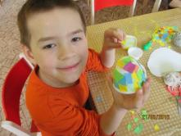
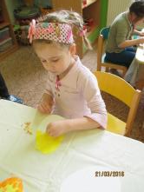

Potom spravte čáry máry,
nech sa vám to dnes pekne darí.
Kvačky, čiarky, ba i pruhy,
Ornamentov štyri druhy.

Slide 6
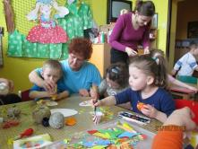
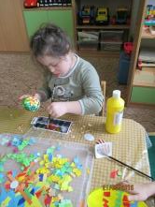
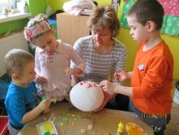
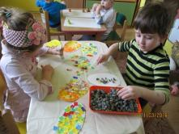

To vajíčko maľované,
kvietkami je cifrované,
škrupinkami lepené, komu že ho dám...

Slide 7
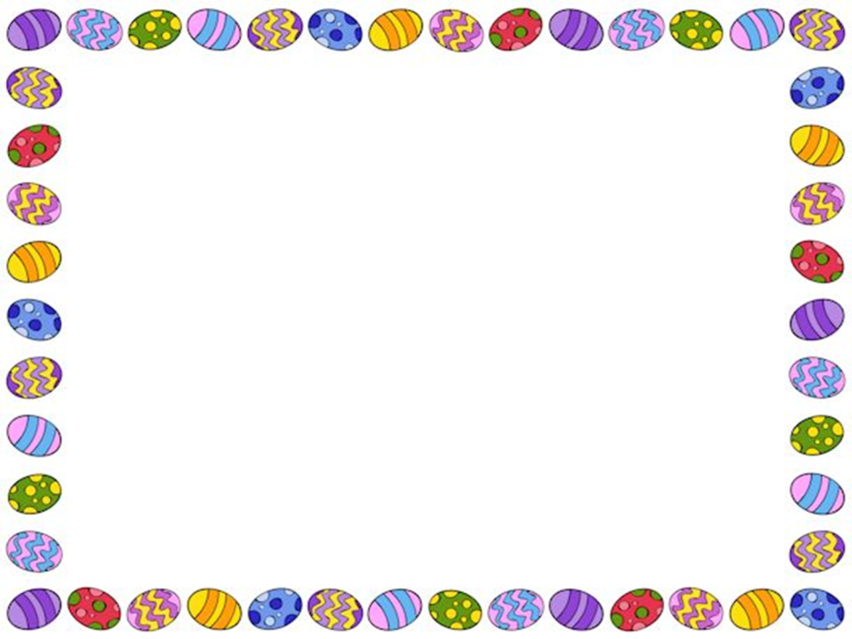
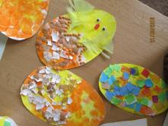
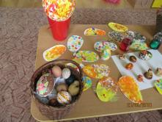
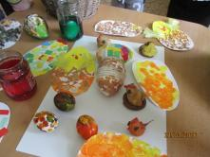

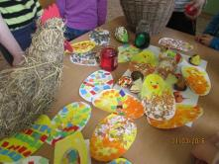
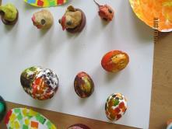
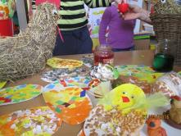
Vajíčko červené, vajíčko zelené,
už každé vajíčko je pekne sfarbené.
Kdeže tie vajíčka odtiene vzali,
to ich naše detičky takto vycifrovali.

Slide 8

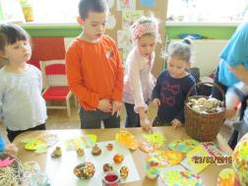
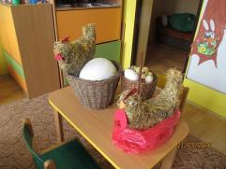
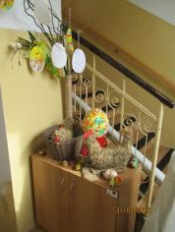
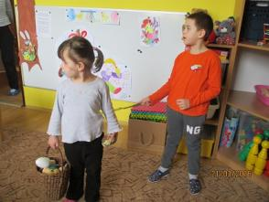

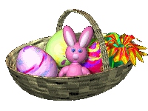
A na záver jak je zvykom, prišiel Maťko S korbáčikom, dievčatká on vyšibal a takúto básničku im povedal:
„Šiby ryby, mastné ryby, kus koláča od korbáča, ja chcem iba máličko veľkonočné vajíčko.“
Naše dievčatká nelenili a maľovaným vajíčkom ho obdarili.
Spracovala: Kucková Ľubomíra

